Slide 1


CAMPAGNA IMBRACATURA DEI CARICHI:
RISULTATI RAGGIUNTI ED
OFFERTA FORMATIVA DI ESEM|CPT
Ing. Davide Orsenigo
Servizio Tecnico ESEM |CPT
10/05/2024

Slide 2
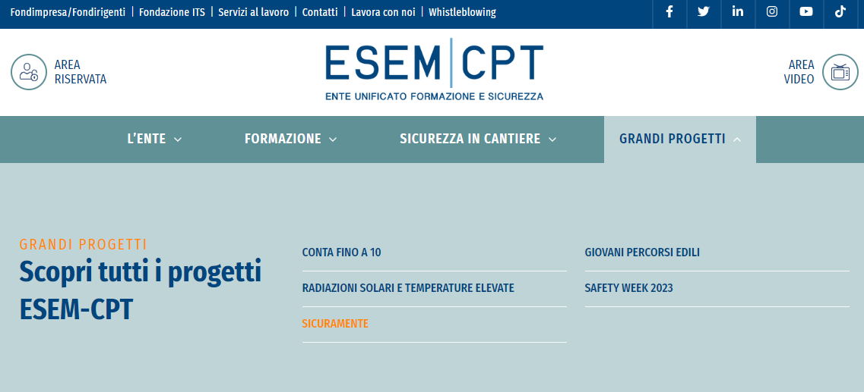
VOLANTINI
1. SITO ESEM|CPT
www.esem-cpt.it
2. SEZIONE GRANDI PROGETTI
https://www.esem-cpt.it/grande-progetto/sicuramente/

Slide 3
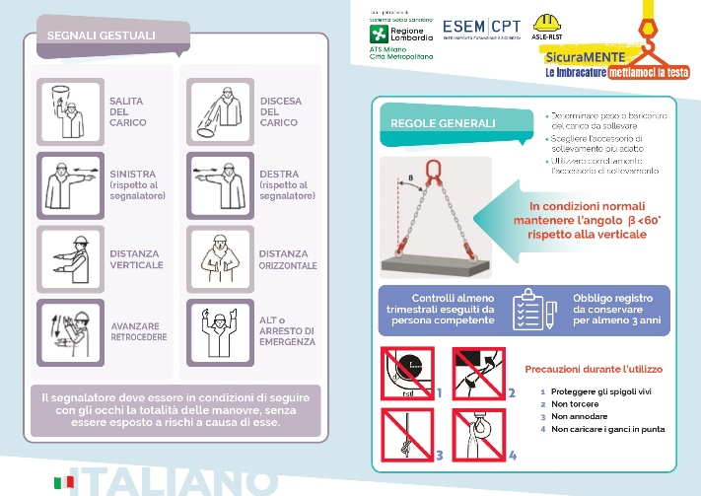
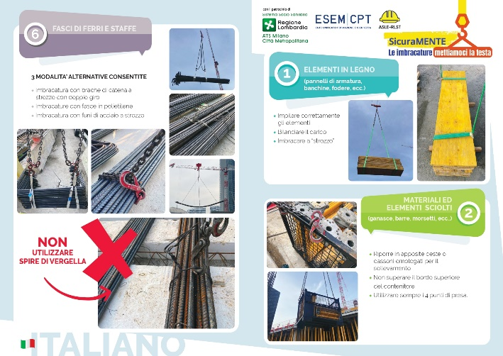
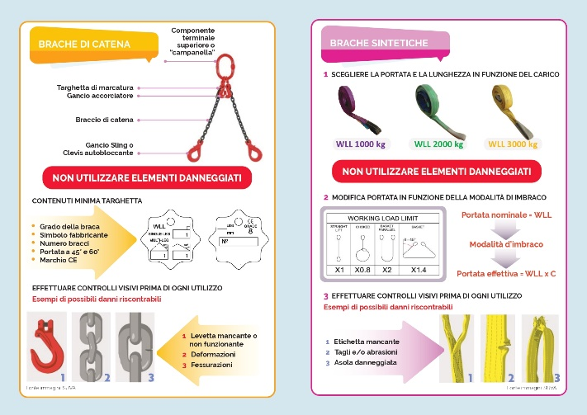
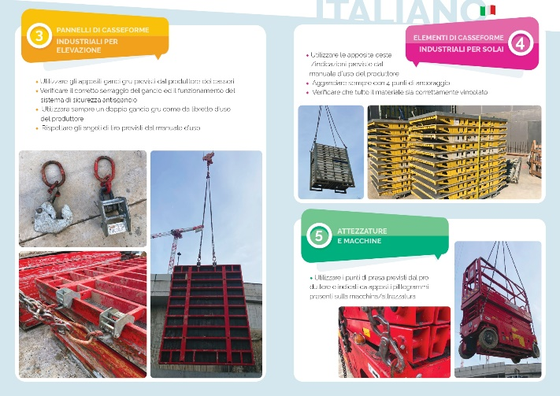
VOLANTINI
VOLANTINO
ACCESSORI DI SOLLEVAMENTO
VOLANTINO
CARPENTERIE IN C.A.
LINGUE DISPONIBILI:
ITALIANO
ALBANESE
ARABO
HINDI
PUNJABI

Slide 4
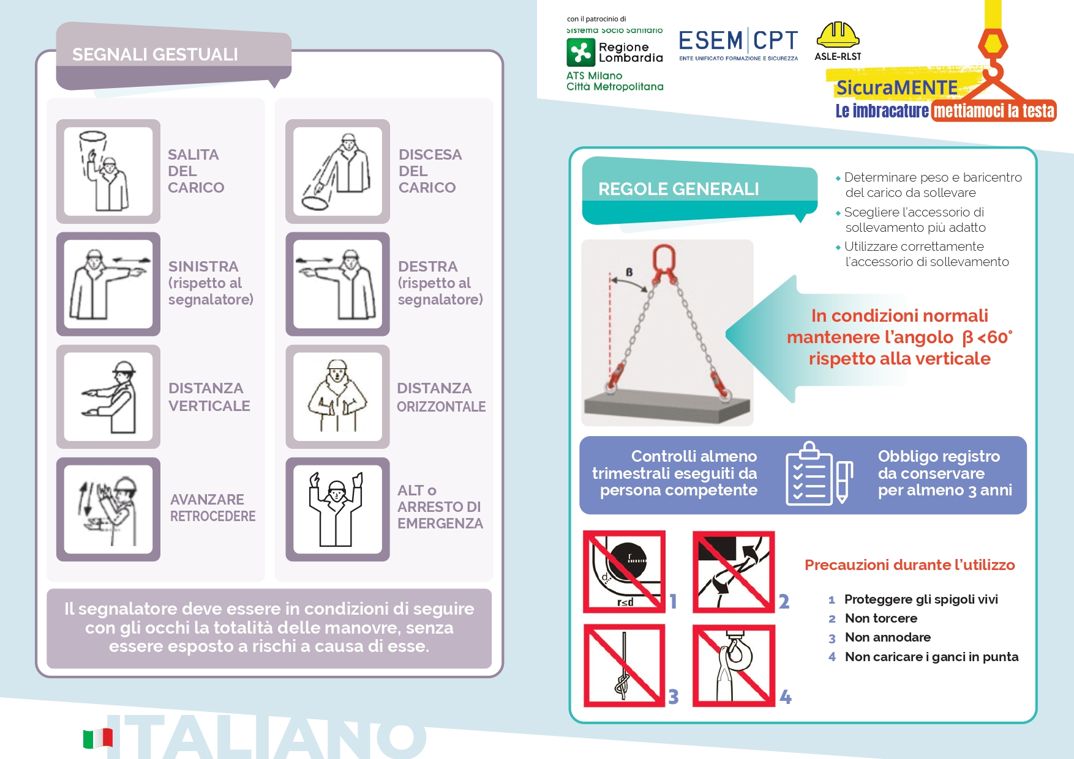
VOLANTINO ACCESSORI SOLLEVAMENTO
CONTENUTI pag.1
Regole e concetti generali
Controlli trimestrali e registro
Precauzioni durante l’utilizzo

Slide 5

VOLANTINO ACCESSORI SOLLEVAMENTO
CONTENUTI pag.2
PENDENTI DI CATENA
Componenti delle brache di catena
Contenuti minimi della targhetta identificativa
Controlli visivi e danni più frequentemente riscontrabili

Slide 6
VOLANTINO ACCESSORI SOLLEVAMENTO
CONTENUTI pag.3
BRACHE TESSILI
Tipologia e differenze
Modalità di imbracatura e portata
Controlli visivi e danni più frequentemente riscontrabili

Slide 7
VOLANTINO ACCESSORI SOLLEVAMENTO
CONTENUTI pag.4
I segnali gestuali convenzionali

Slide 8

VOLANTINO CARPENTERIE IN C.A.
CONTENUTI pag.1
Elementi sciolti in legno
Elementi sciolti vari (ceste e cassoni)

Slide 9

VOLANTINO CARPENTERIE IN C.A.
CONTENUTI pag.2
CASSEFORME PER ELEVAZIONI
Corretto utilizzo ganci gru
  Verifica del corretto funzionamento
  Verifica del corretto serraggio
  Utilizzo doppio gancio
  Angoli di tiro (vedi manuale)

Slide 10
VOLANTINO CARPENTERIE IN C.A.
CONTENUTI pag.2
CASSEFORME PER SOLAI
Rispettare le indicazioni previste dal produttore nel manuale
MACCHINE ED ATTREZZATURE
Rispettare le indicazioni previste dal produttore nel manuale

Slide 11
VOLANTINO CARPENTERIE IN C.A.
CONTENUTI pag.4
ARMATURE PER C.A.
Modalità di imbracatura corrette
Modalità di sollevamento non consentite

Slide 12

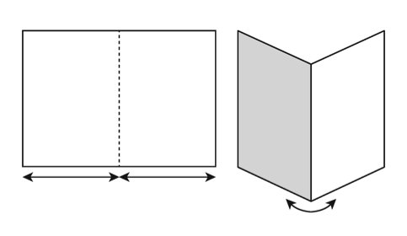
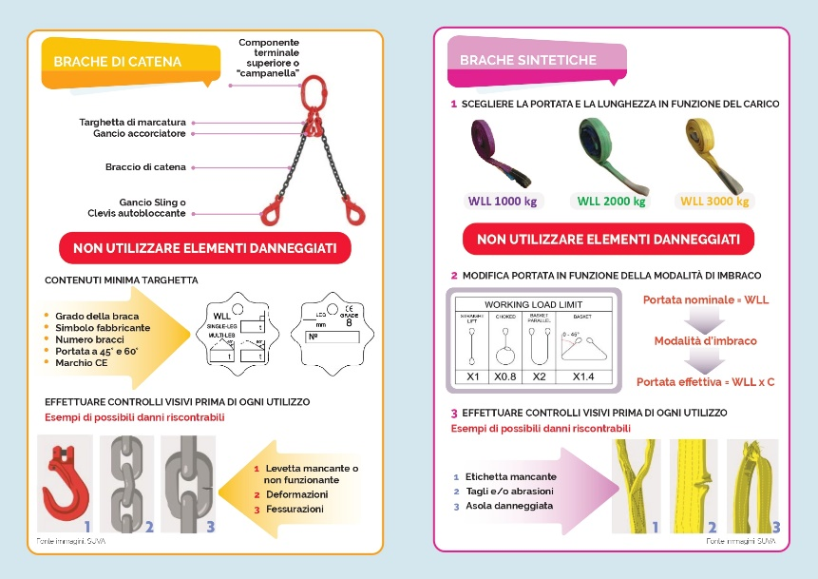
4
1
MODALITA’ DI UTILIZZO
Scaricare il file
Stampare F/R (attenzione all’orientamento!)
Piegare a metà
DIFFONDERE ED UTILIZZARE!!!
2
3

Slide 13
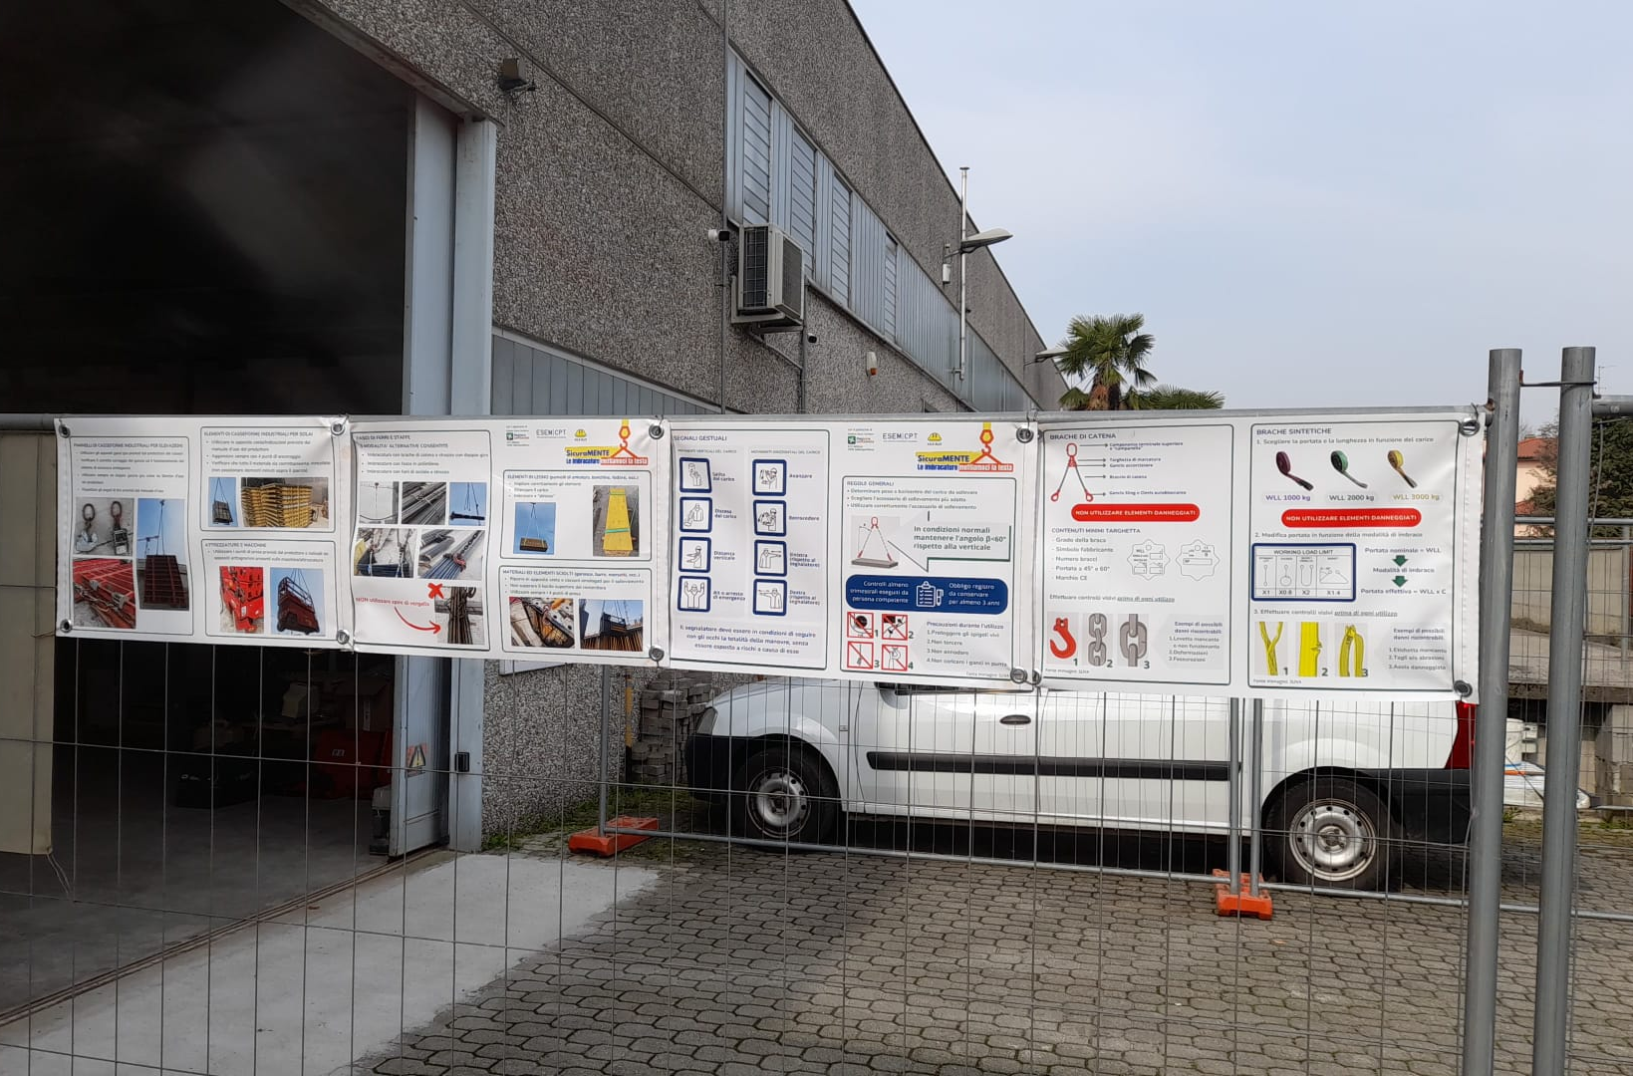
…STRISCIONE…

Slide 14
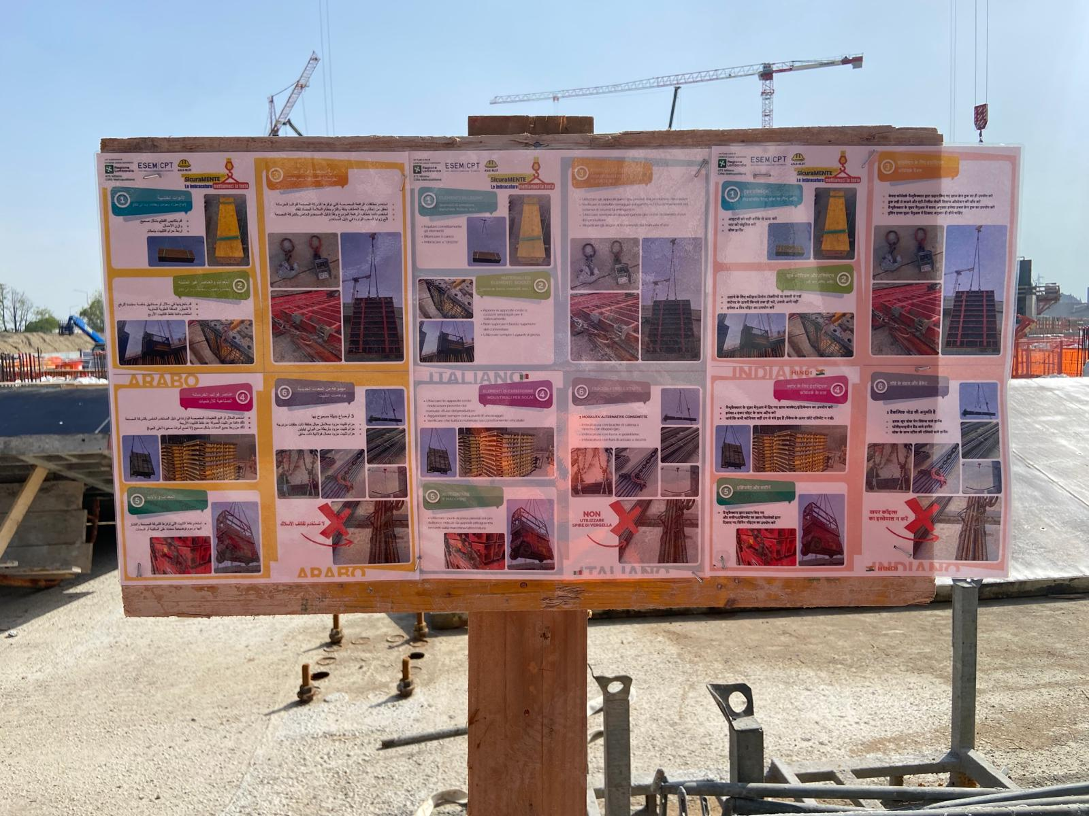
…BACHECA…

Slide 15
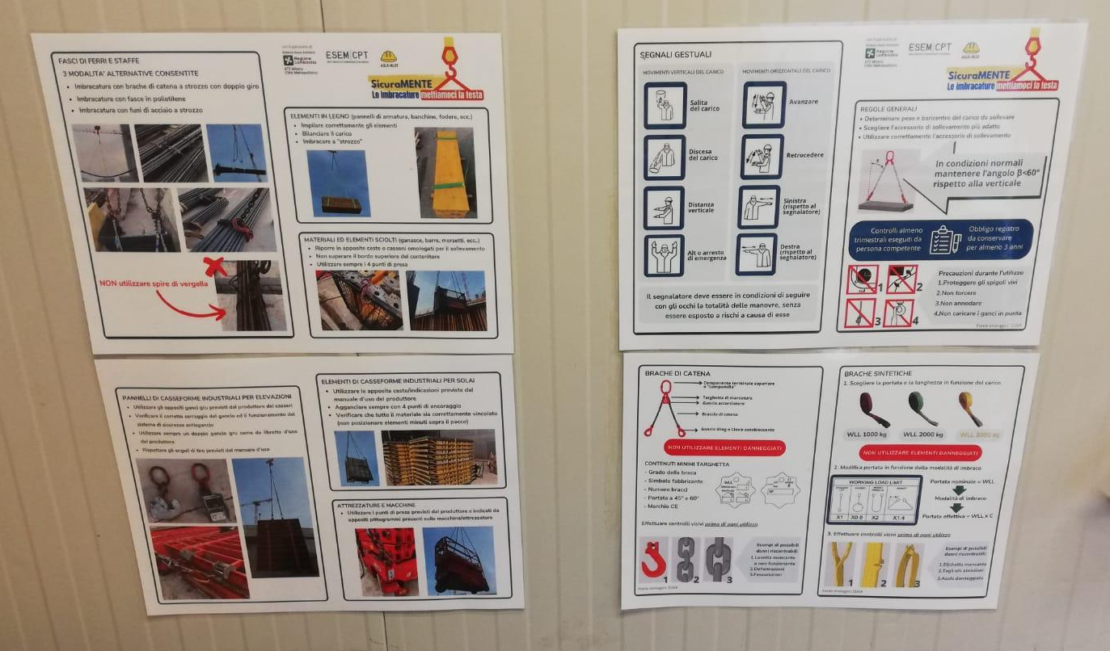
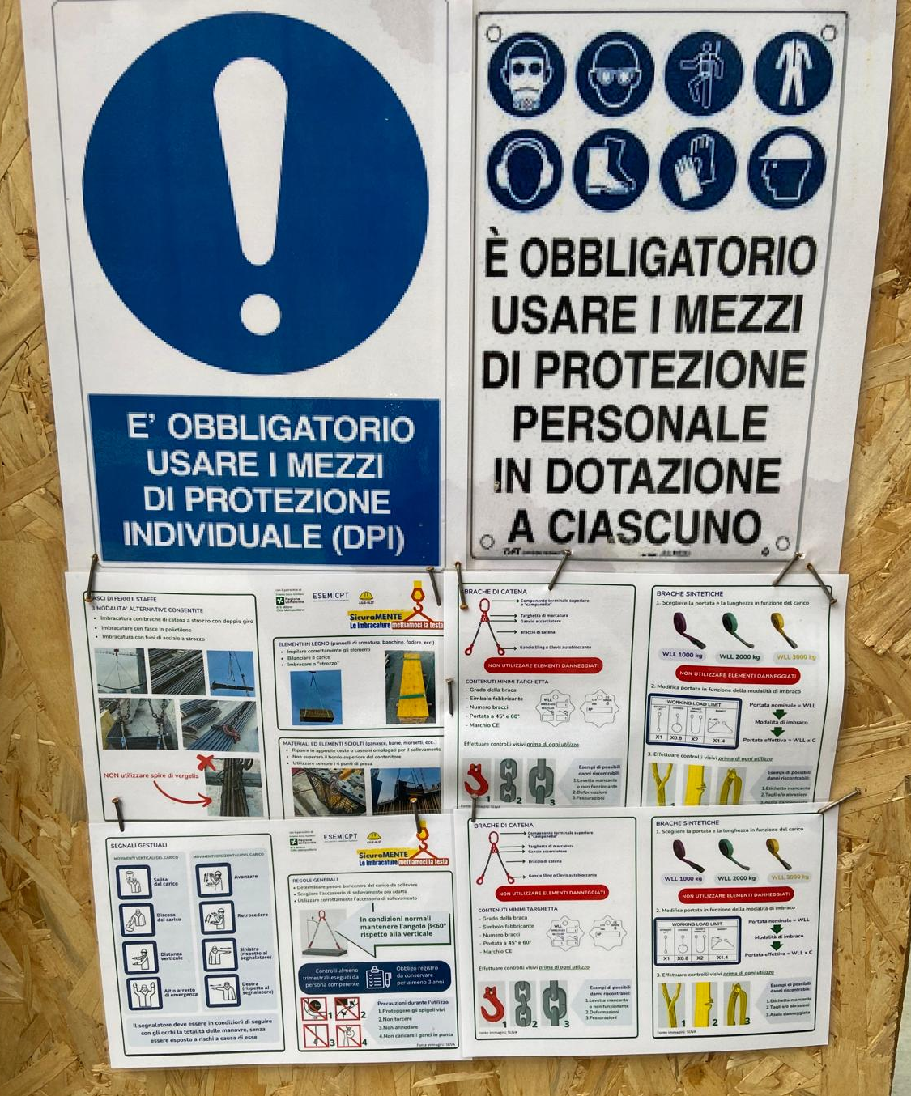
…CARTELLI NEI LOCALI COMUNI…

Slide 16
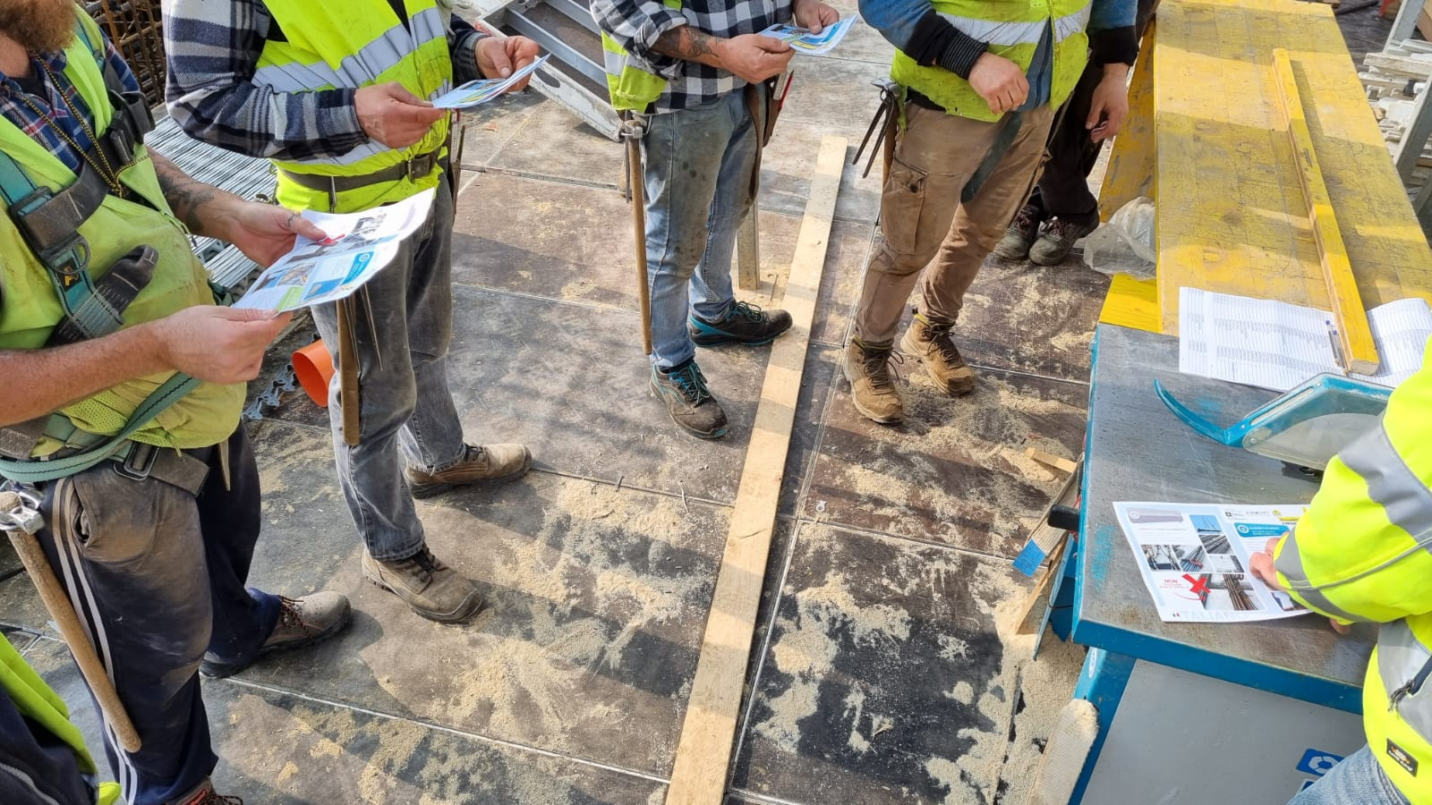
…VOLANTINAGGIO…

Slide 17
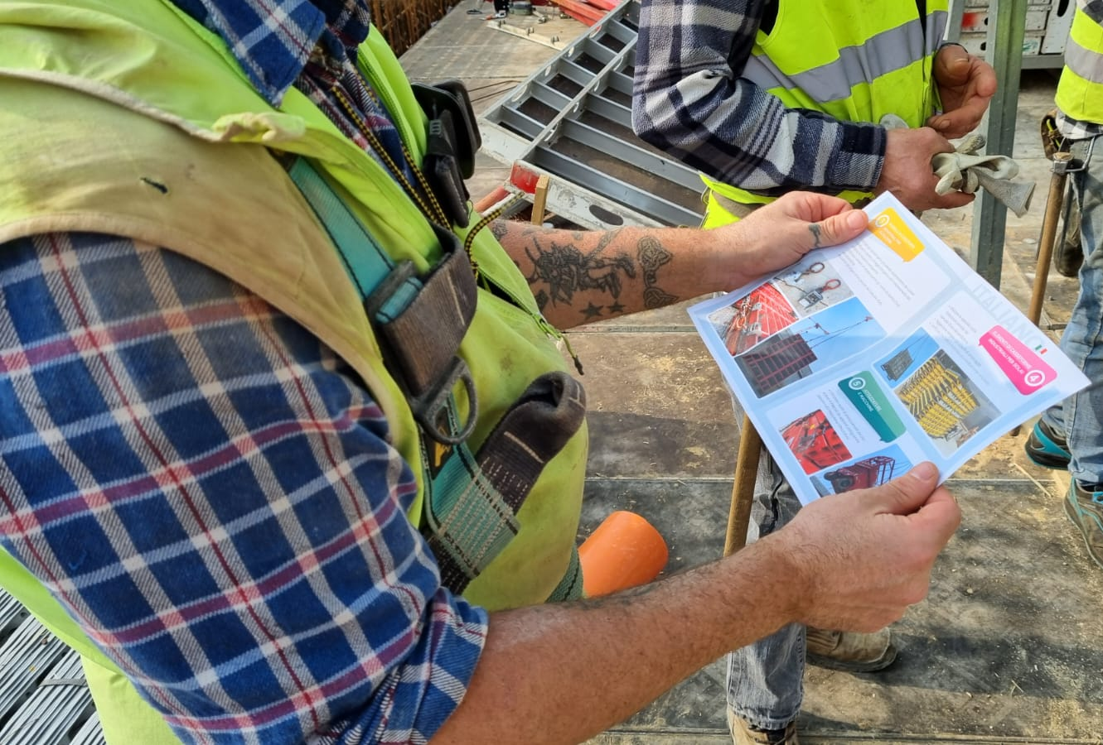
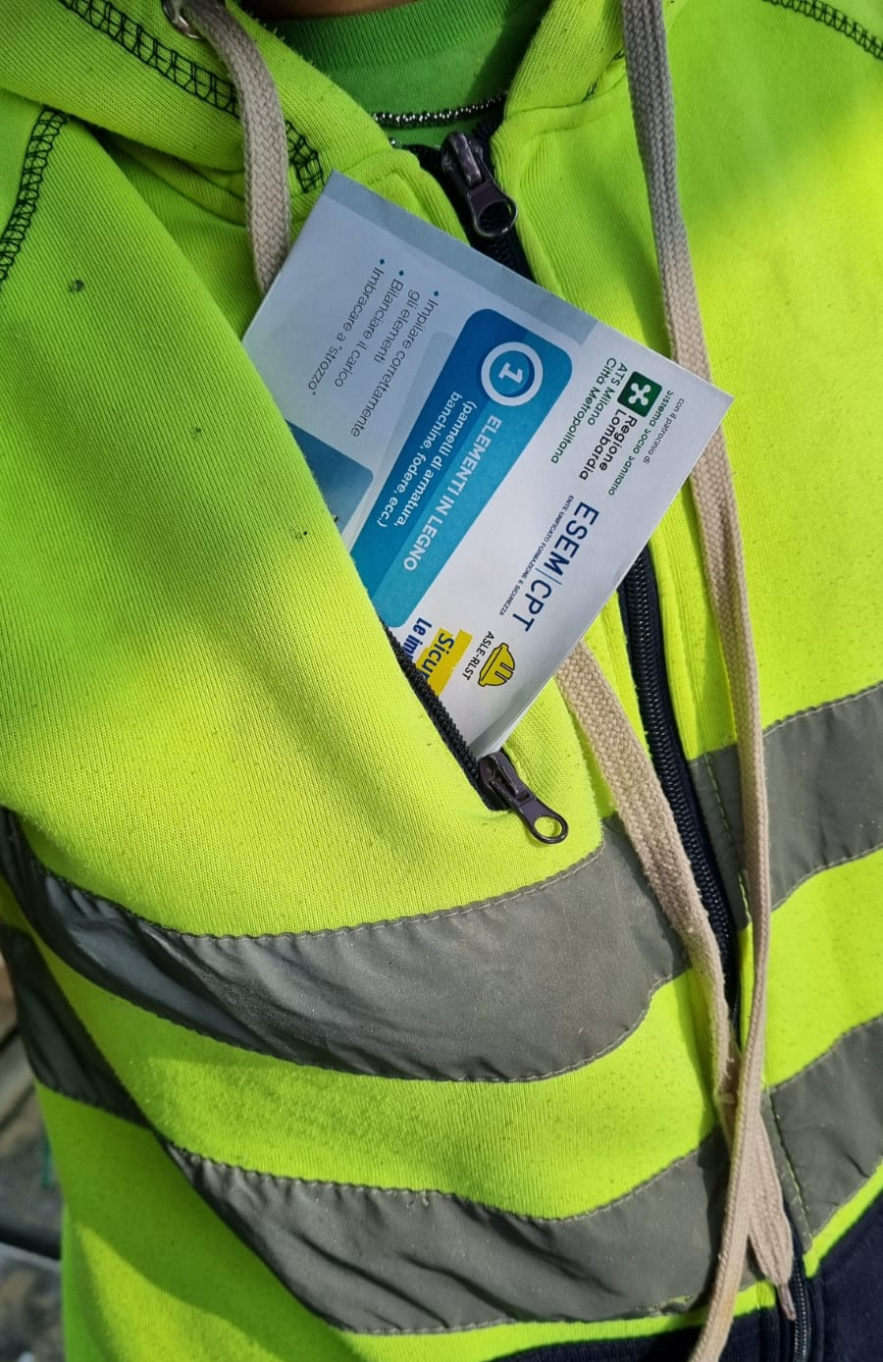
…VOLANTINAGGIO…

Slide 18
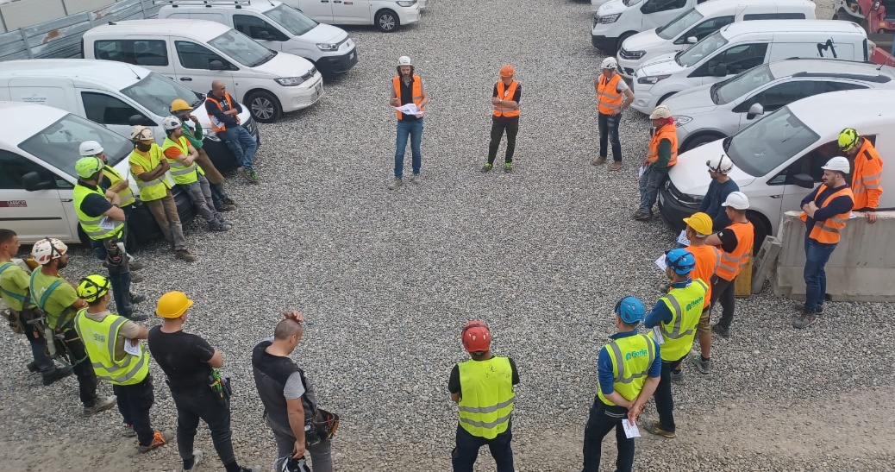
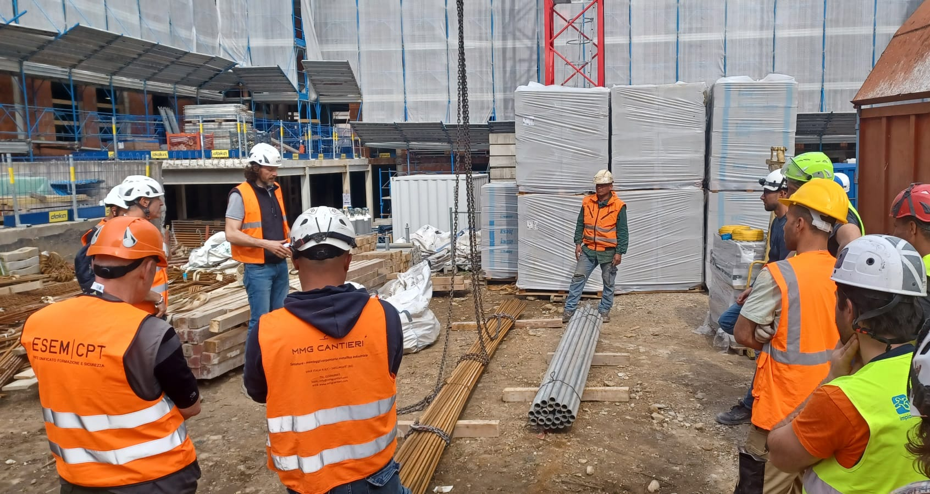
A. INTERVENTO DI SENSIBILIZZAZIONE «ON THE JOB»
Attività rappresentata dall’informativa in cantiere, consistente in un incontro di durata variabile tra 30 minuti ed 1 ora in cui il tecnico docente ESEM CPT affronta tematiche specifiche relative ai rischi cui sono esposti i lavoratori in relazione all’attività svolta e sulle misure di protezione e prevenzione adottate.
Non è richiesto un «fermo» delle lavorazioni e lo spostamento dei lavoratori in aula: l’attività di sensibilizzazione avviene proprio durante il lavoro e segue una fase di monitoraggio dei comportamenti adottati dai lavoratori, per poi intervenire al fine di correggere eventuali condizioni di pericolo

Slide 19
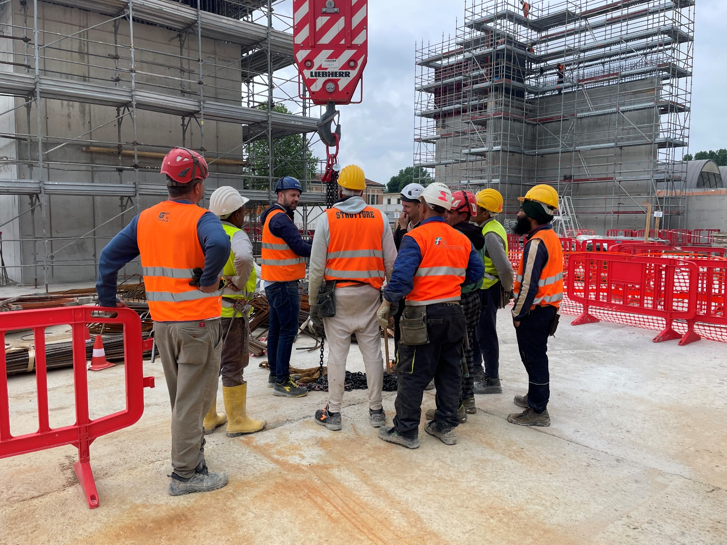
A. INTERVENTO DI SENSIBILIZZAZIONE «ON THE JOB»

Slide 20
A. INTERVENTO DI SENSIBILIZZAZIONE «ON THE JOB»
A fine attività è rilasciata all’impresa un documento riportante l’elenco delle persone coinvolte e gli argomenti discussi con le stesse persone. L’attestazione rilasciata sarà di attività informativa (art. 36 D.Lgs. 81/2008).
Notes:
Partendo dall’intervento più semplice: informativa «on the job»
Dopo un primo picco di gennaio (post evento infortunistico mortale), il trend è in crescita dal mese di febbraio.
Considerando le previsioni del mese in corso, e di quanto ancora da programmare, da gennaio si registrano:
circa 230 lavoratori coinvolti;
Più di 11 interventi in 10 cantieri diversi
Più di 30 imprese coinvolte.

Slide 21
B. INTERVENTO DI ADDESTRAMENTO «ON THE JOB»
Questa soluzione rappresenta un vero e proprio corso addestrativo, della durata di 16 ore, per un massimo di 5 partecipanti ad edizione.
Il corso “on the job” si sostanzia in un affiancamento durante il quale il formatore ESEM CPT aiuta i lavoratori selezionati dall’impresa a realizzare al meglio le imbracature dei carichi e seguire la movimentazione degli stessi per dare opportune indicazioni ai gruisti.
Durante tale attività - per attivare operazioni che consentono ai partecipanti di esercitarsi e acquisire le competenze attraverso le lavorazioni di cantiere - si prende visione di:
  accessori di sollevamento in uso (compresi i libretti) e adattabilità ai materiale da sollevare;
modalità eventualmente previste da procedure particolari.
Tali modalità garantiscono l’integrazione della formazione ai processi di lavoro ed in tal caso l’attestato ha valenza addestrativa.
→ La soluzione è ideale se rivolta a personale impegnato costantemente in attività di imbracatura del carico.
Marzo | 1 edizione con 5 partecipanti
Maggio (attualmente in corso) | 1 edizione con 5 partecipanti
Notes:
Se le operazioni di imbracatura fossero svolte poche volte nell’arco di una giornata, l’attività avrebbe poco senso.

Slide 22
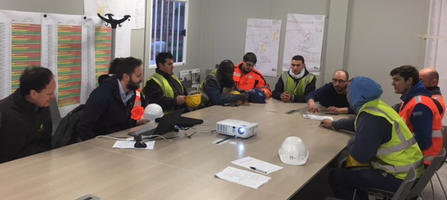
C. INTERVENTO DIDATTICO FORMATIVO da 4h
intervento teorico/dimostrativo, con esito attestato di formazione valevole ai fini dell’aggiornamento periodico per lavoratori e preposti.
Tali corsi sono a numero chiuso: sono previsti al massimo 5 partecipanti ad edizione per la sola parte pratica

Slide 23
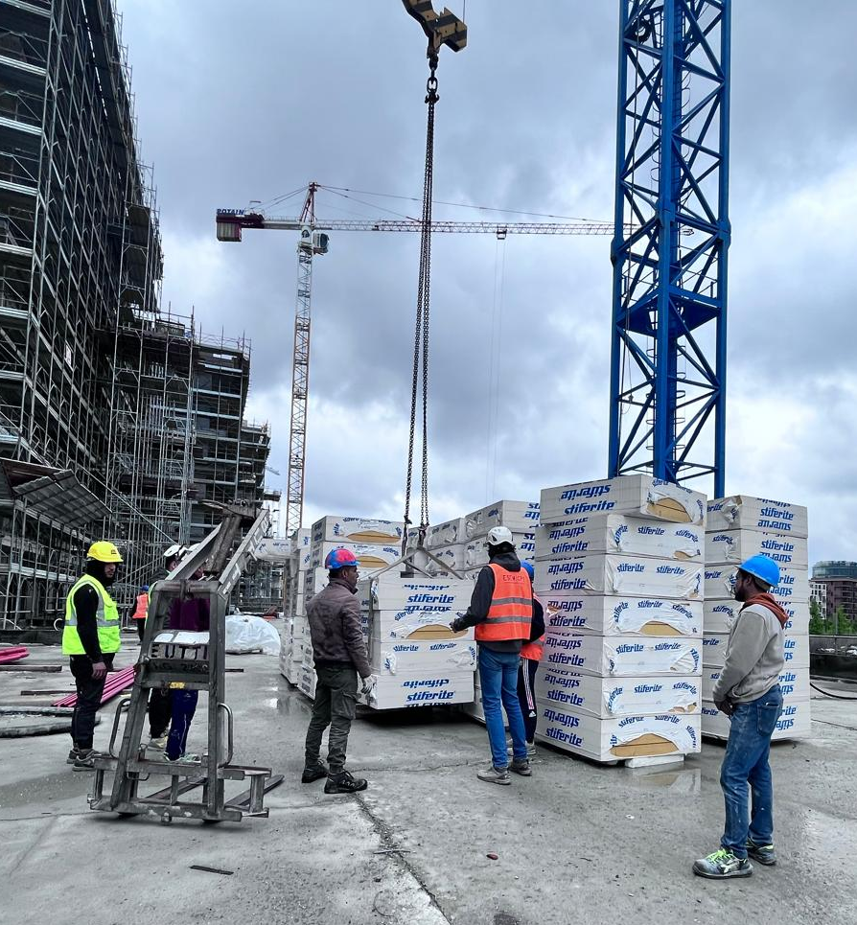
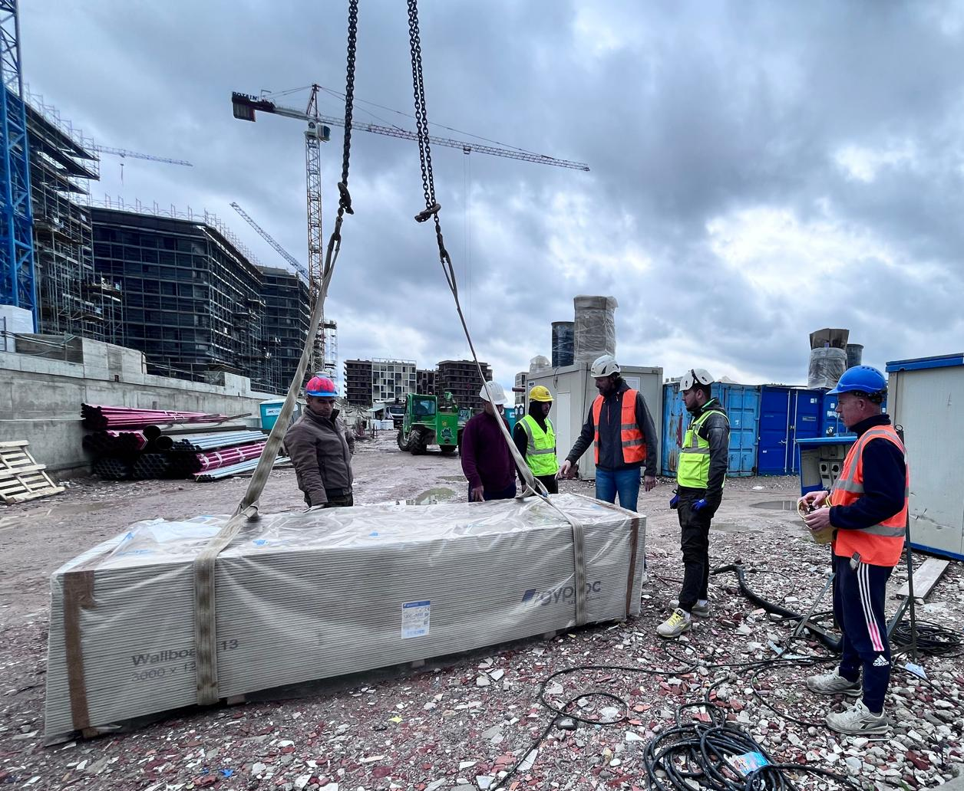
C. INTERVENTO DIDATTICO FORMATIVO da 4h
Dopo un primo momento in aula, utile per fornire informazioni omogenee ai partecipanti, l’attività didattica si sposta in cantiere ove vengono organizzati «esercizi» di imbracatura di carichi “tipo” – peculiari del cantiere oggetto di intervento (fascio di tondini / tubi in pvc; pannelli prefabbricati / lastre in cartongesso, ecc.).
Notes:
Si effettuano commenti collegiali riferiti agli accessori disponibili e analisi del relativo stato di usura, delle caratteristiche e condizioni che consentano di considerarle idonee sia dal punto di vista di integrità, sia in funzione del tipo di carico da movimentare.
Movimentazione materiali e attrezzature, criteri per l’esecuzione delle corrette procedure di imbraco; controlli da effettuare prima di consentire la movimentazione in quota dei materiali (verifica della stabilità del carico imbracato).

Slide 24
C. INTERVENTO DIDATTICO FORMATIVO da 4h
Notes:
Attualmente 35 persone nel cantiere 6Milano
Previsti altri 3 cantieri in avvio tra maggio e giugno.

Slide 25
D. INTERVENTO DIDATTICO FORMATIVO ED ADDESTRATIVO da 16h
intervento teorico/addestrativo, suddiviso in due giornate da 8 ore, ove ogni partecipante è chiamato a praticare le imbracature di oggetti di varia natura, scegliendo gli accessori di sollevamento tra quelli messi a disposizione dall’ente.
Corso organizzato presso il campo prove ESEM CPT di Pioltello (via F. Morvillo) ove sono presenti apparecchi di sollevamento
Tali corsi sono a numero chiuso: sono previsti al massimo 8 partecipanti ad edizione.
Notes:
Ultima tipologia di attività, più completa e mirata a personale con «qualifica di imbracatore»

Slide 26


d.orsenigo@esem-cpt.it

